Slide 1

C# fácil de aprender
Mi primer lenguaje de programación

Slide 2


Codificando en línea

Slide 3
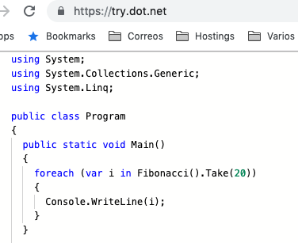
Try.net

Slide 4

Características del lenguaje
C# demands that all program logic be contained within a type definition
{class, interface, structure, enumeration, delegate}
C# is a case-sensitive programming language. Therefore, Main is not the same as main, and Readline is not the same as ReadLine

Slide 5
El método Main
// int return type, array of strings as the parameter.
static int Main(string[] args)
{
// Must return a value before exiting!
return 0;
}
// Otras formas asíncronicas de Main()
static Task Main()
static Task<int> Main()
static Task Main(string[])
static Task<int> Main(string[])

Slide 6
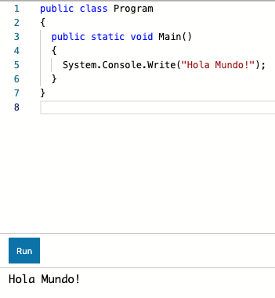
La clase System.Console

Slide 7
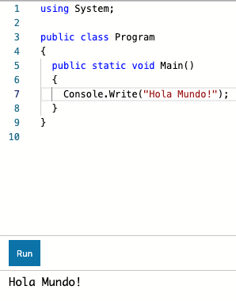
Usando Namespaces

Slide 8
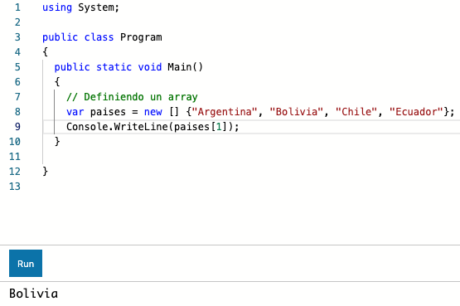
Arrays

Slide 9
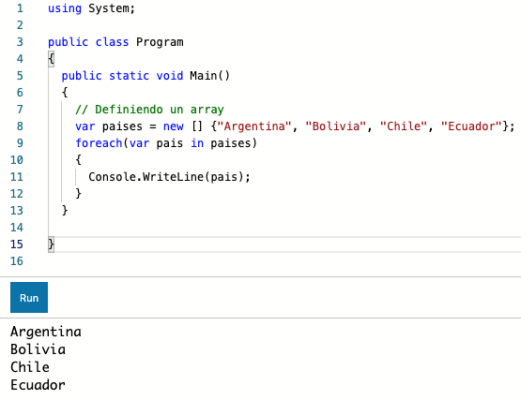
Barriendo un Array con foreach

Slide 10
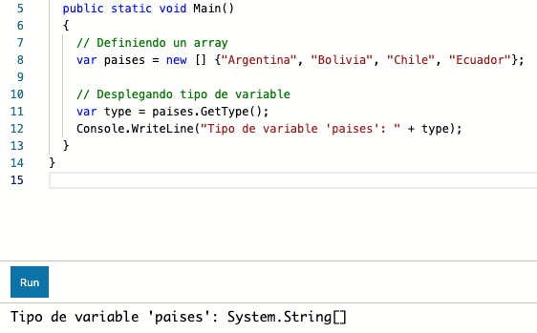
Todas la variables son de algún tipo en C#

Slide 11
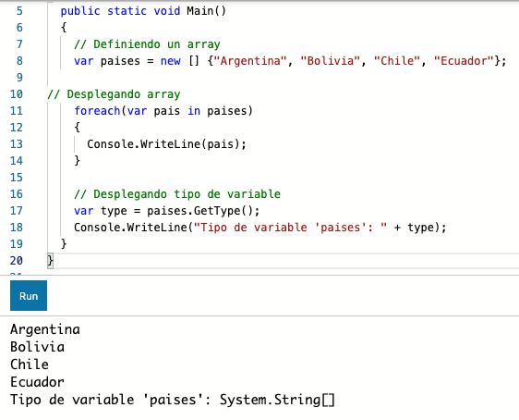
Variables locales

Slide 12
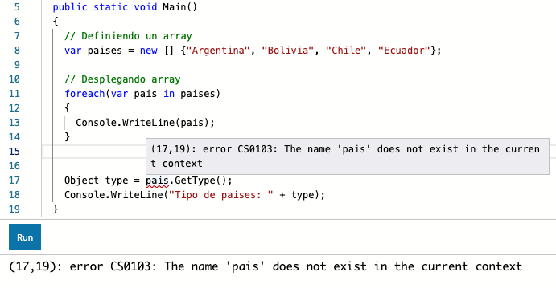
Scope de las variables locales

Slide 13
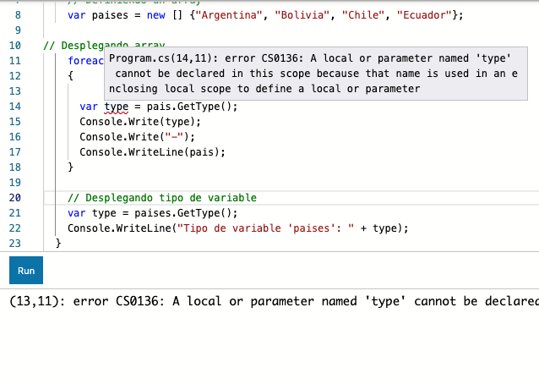
Conflictos de scope en la declaración de variables

Slide 14
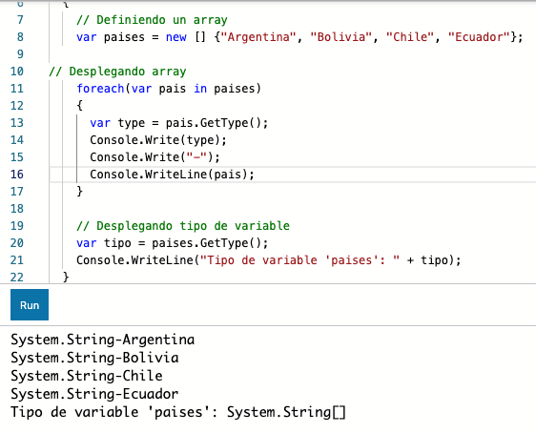
Toda variable tiene que declararse antes de usarse

Slide 15
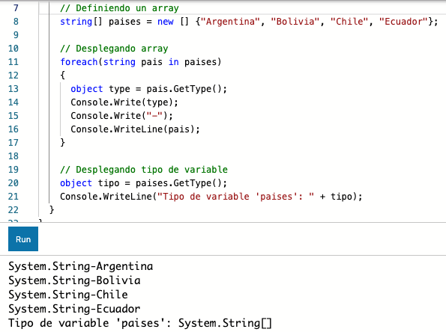
Declarando los tipos de las variables explícitamente

Slide 16
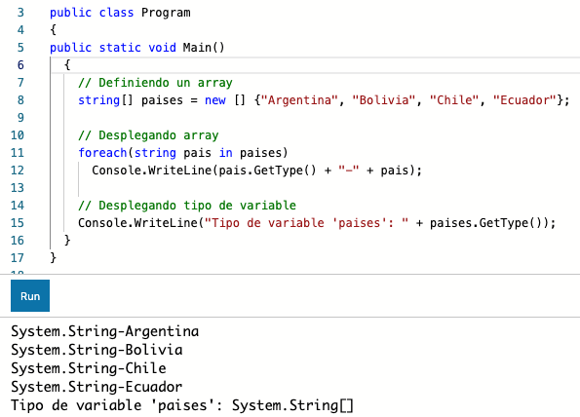
Compactando el código

Slide 17
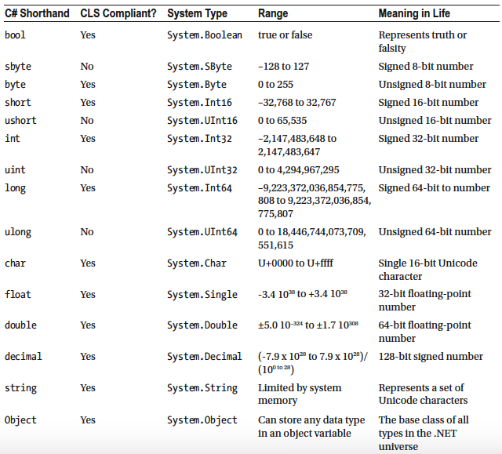
Los tipos nativos en C#

Slide 18
Los tipos nativos más usados en C#
bool System.Boolean
int System.Int32
string Sytem.String
double System.Double
decimal System.Decimal
string System.Long
object System.Object

Slide 19
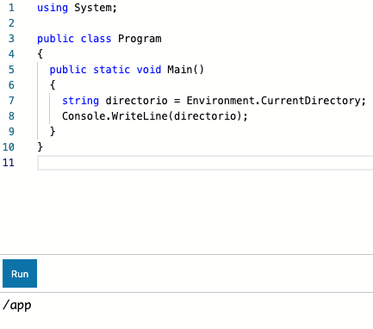
Valores de Entorno: La clase Environment

Slide 20
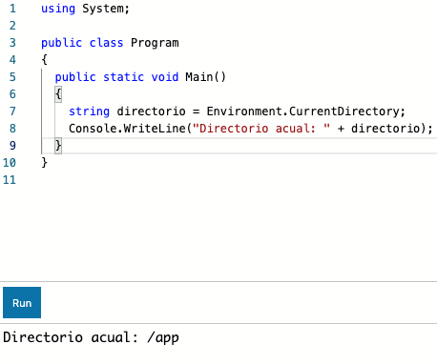
Encadenando strings

Slide 21
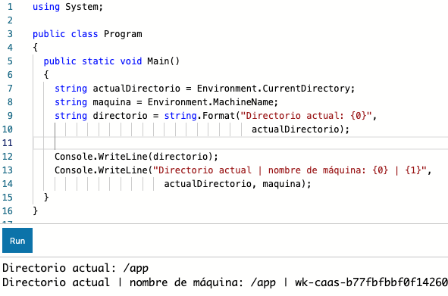
El método String.Format

Slide 22
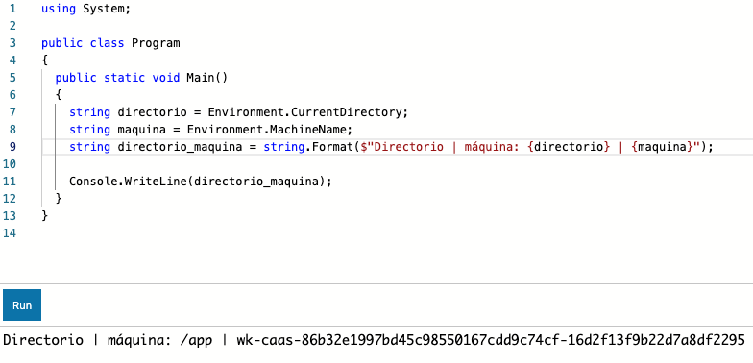
Usando interpolación en strings

Slide 23
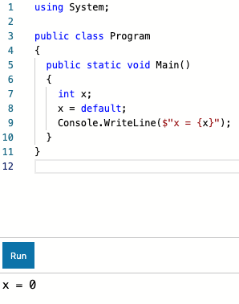
Declarando e inicializando variables (default)

Slide 24
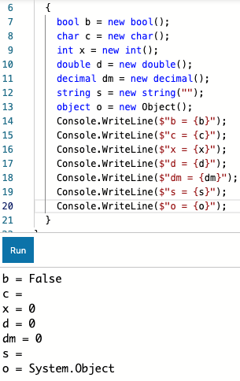
Usando new para inicializar variables a sus valores default

Slide 25
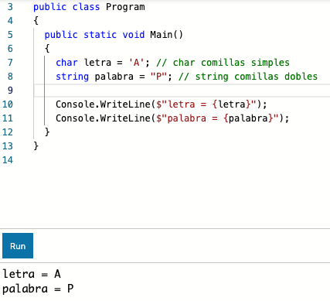
El tipo char para representar una letra y string para una o más letras

Slide 26
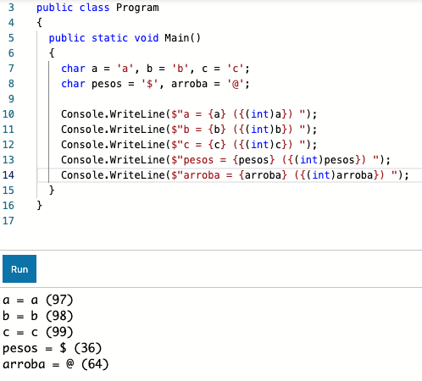
Char es por dentro un número de 2 bytes. C# sigue las codificaciones estándares para mapear estos números a letras del alfabeto

Slide 27
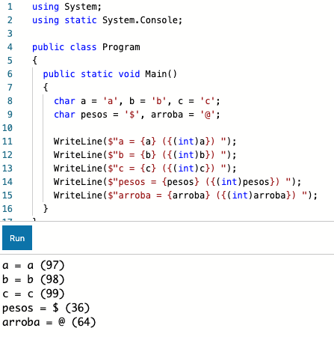
Usando ”using static” para usar métodos de clases estáticas directamente

Slide 28
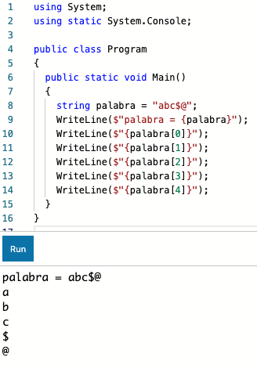
Strings como Arrays de chars

Slide 29
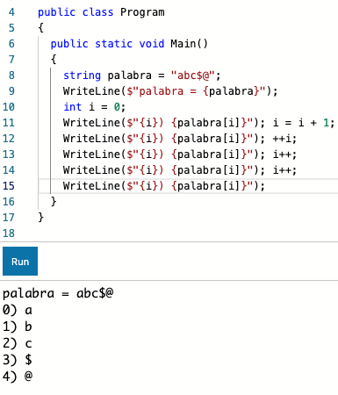
Usando un entero como índice para recuperar elementos de un Array

Slide 30
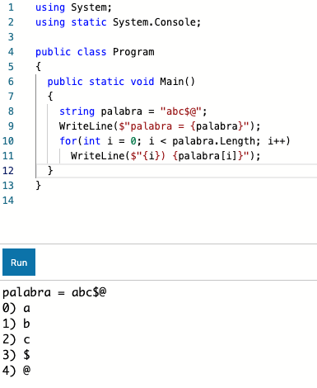
Barriendo un Array con el bloque ’for’

Slide 31
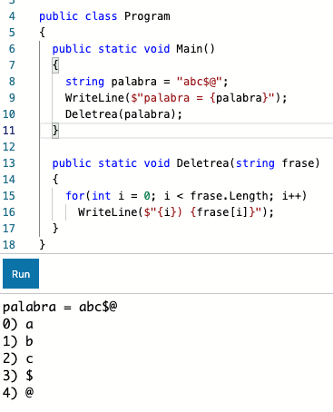
Definiendo y llamando métodos

Slide 32
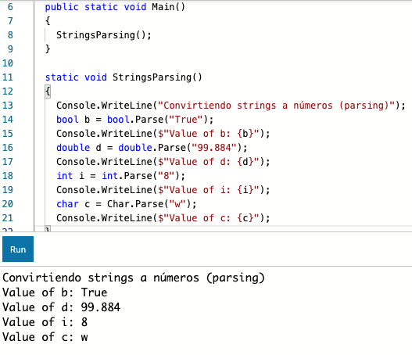
Convirtiendo valores de Strings a otros tipos

Slide 33
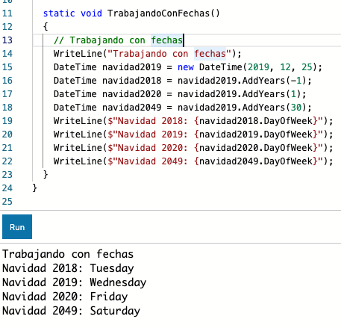
La estructura ‘DateTime’ para trabajar con fechas y horas

Slide 34
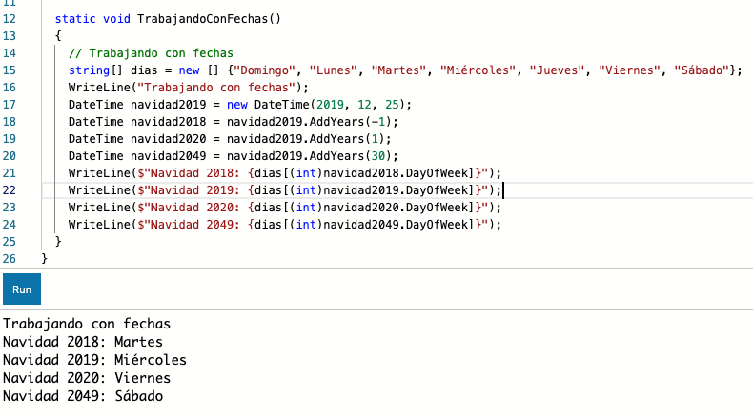
La estructura ‘DateTime’ para trabajar con fechas y horas. Traduciendo a español

Slide 35
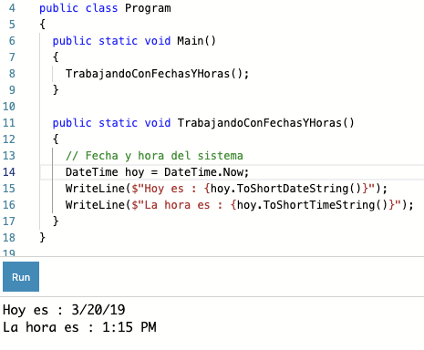
Fecha y hora del Sistema: DateTime.Now

Slide 36
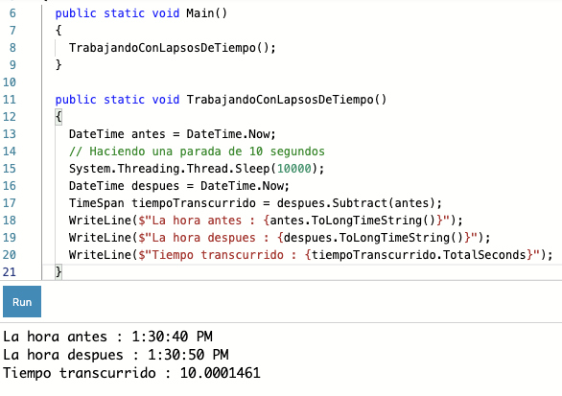
Trabajando con lapsos de tiempo: TimeSpan

Slide 37
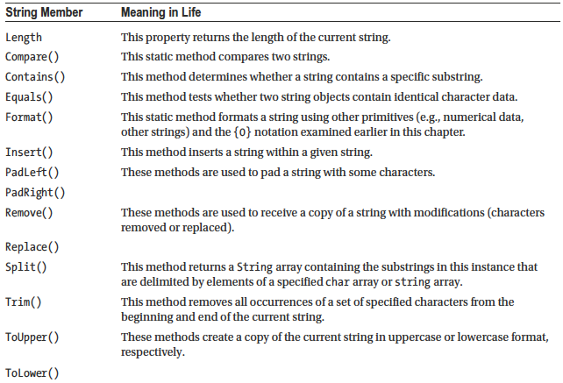
Trabajando con Strings

Slide 38
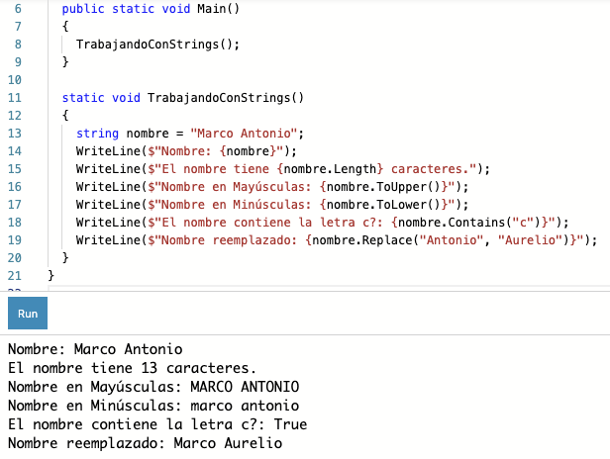
Trabajando con Strings

Slide 39
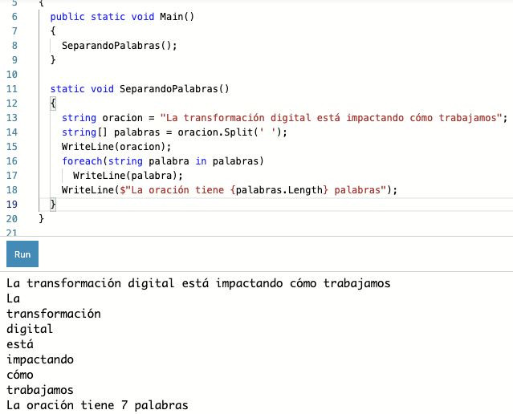
Separando las partes de una oración con String.Split

Slide 40
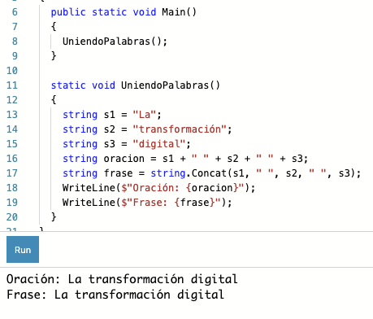
Concatenando Strings

Slide 41
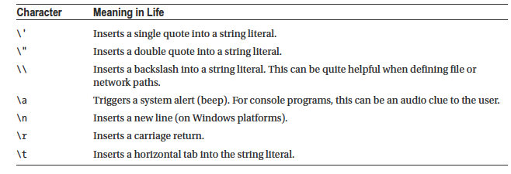
Carácteres de Escape

Slide 42
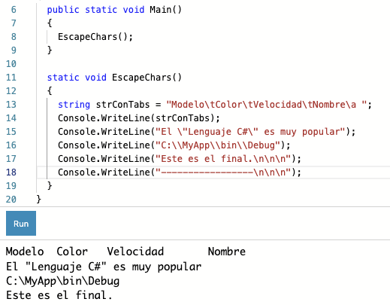
Carácteres de Escape

Slide 43
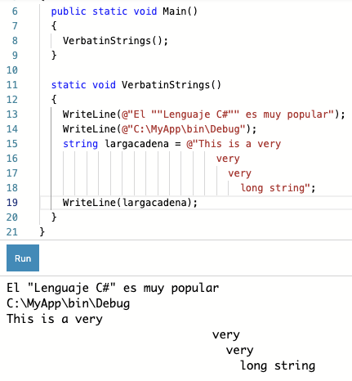
Verbatin Strings

Slide 44
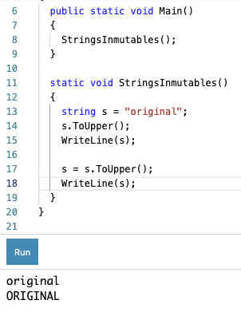
Strings son inmutables

Slide 45
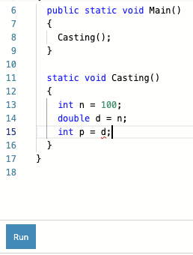


Casting. Convirtiendo Tipos

Slide 46
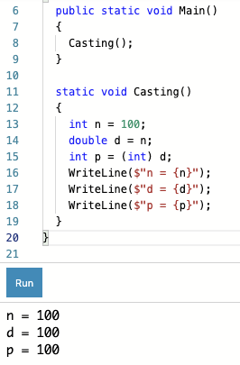
Casting. Convirtiendo Tipos

Slide 47
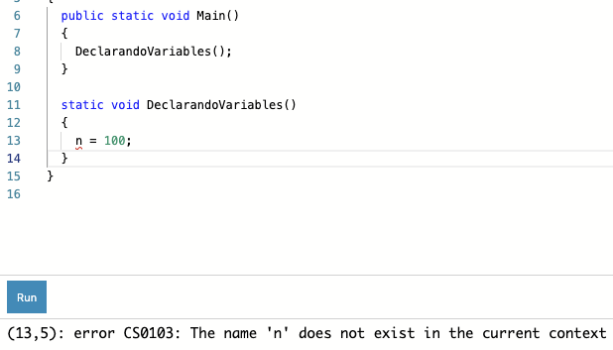
Variables deben declararse al tipo al que pertenecen antes de usarse

Slide 48
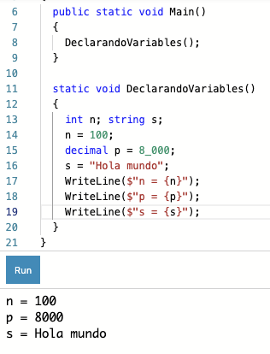
Variables deben declararse al tipo al que pertenecen antes de usarse

Slide 49
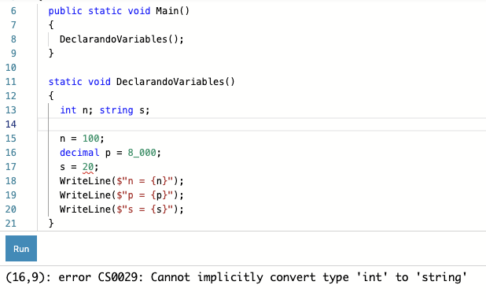
Las variables una vez declaradas no pueden recibir valores de otros tipos

Slide 50
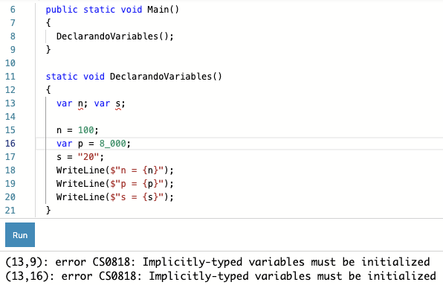
Las variables pueden declararse implícitamente

Slide 51
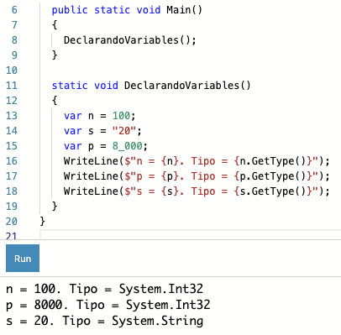
Las variables pueden declararse implícitamente

Slide 52
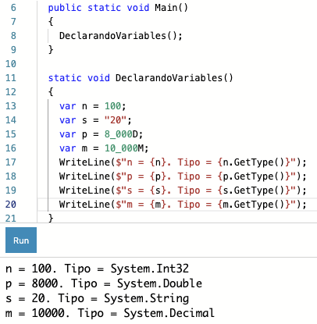
Las variables pueden declararse implícitamente

Slide 53
Los operadores relacionales y de igualdad
== bool b = (x == 5)
!= bool b = (x != 5)
< bool b = (x < 100)
<= bool b = (x <= 100)
> bool b = (x > 100)
>= bool b = (x >= 100)

Slide 54
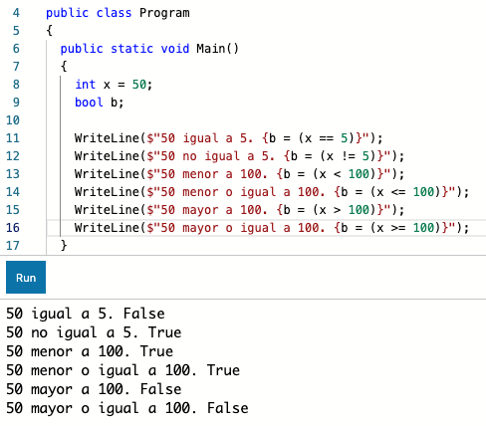
Los operadores relacionales y de igualdad

Slide 55
Las construcciones de decisión
if/else
switch

Slide 56
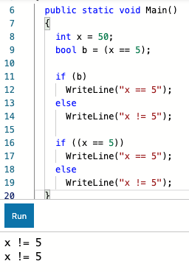
If/else

Slide 57
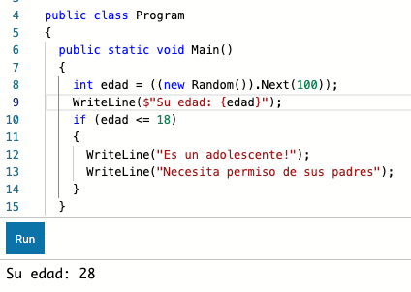
If/else

Slide 58

If/else if/else

Slide 59
Los operadores lógicos
(or) || bool b = (n > 50 || s == “A” )
(and) && bool b = (n <= 50 && s == “A”)
(not) ! bool b = (!(n < 50))

Slide 60

Los operadores lógicos

Slide 61

El operador condicional

Slide 62

El operador condicional ? :

Slide 63

switch

Slide 64
Los operadores aritméticos
Operadores regulares
+ x = x + 10 Suma
- y = x – 20 Resta
* y = x * 25 Multiplicación
/ y = x / 3 División
% y = x % 3 Módulo
Operadores abreviados
+= x += 10 Suma misma variable
-= x -= 20 Resta misma variable
*= x *= 25 Multiplicación misma variable
/= x /= 3 División misma variable
%= x %= 3 Módulo misma variable
++ x++ (++x) Incremento en uno
-- x– (--x) Decremento en uno

Slide 65

Los operadores aritméticos (regulares)

Slide 66


Los operadores aritméticos (abreviados)

Slide 67

La clase System.Math

Slide 68
Las construcciones de iteración o loops
for
foreach
while
do while

Slide 69

for

Slide 70

for

Slide 71

foreach

Slide 72

while

Slide 73

while

Slide 74

do while

Slide 75

Arrays

Slide 76

Arrays

Slide 77

Arrays

Slide 78

Arrays Declaración con inicializador

Slide 79

Arrays Declaración implícita

Slide 80

Arrays de Objects

Slide 81

Arrays Multidimensionales

Slide 82

La clase System.Array

Slide 83

La clase System.Array

Slide 84

Métodos

Slide 85



Clase static y métodos static

Slide 86

Métodos con ”expression-bodied”

Slide 87

Métodos Parámetros y Argumentos

Slide 88

Métodos Pasando por valor

Slide 89

Métodos Pasando por referencia

Slide 90

Métodos Parámetros (resultados multiples)

Slide 91

Métodos Parámetros de descarte

Slide 92

Métodos params (parámetros cantidad variable)

Slide 93

Métodos Parámetros opcionales

Slide 94

Métodos Argumentos por nombre

Slide 95

Métodos (sin) Overloading

Slide 96

Métodos Overloading

Slide 97

enumeraciones

Slide 98

enumeraciones

Slide 99




enumeraciones

Slide 100

enumeraciones (se almacena como número)

Slide 101

enumeraciones (Parse)

Slide 102

structs

Slide 103

structs (Constructor por defecto)

Slide 104

structs (Usando new)

Slide 105

structs

Slide 106

structs (override ToString)

Slide 107
structs (ToString)

Slide 108

structs (Métodos)

Slide 109

structs (Métodos estáticos)

Slide 110

Tuples

